Slide 1
卡牌游戏！
一个基于数据库的卡牌类游戏设计
林定康
陈文杰
帅奕航
白雪童

Slide 2
·CONTENTS·
01
需求分析
02
概念结构设计
逻辑结构设计
03
数据库实施
04
游戏开发与搭建

Slide 3
01
需求分析

Slide 4
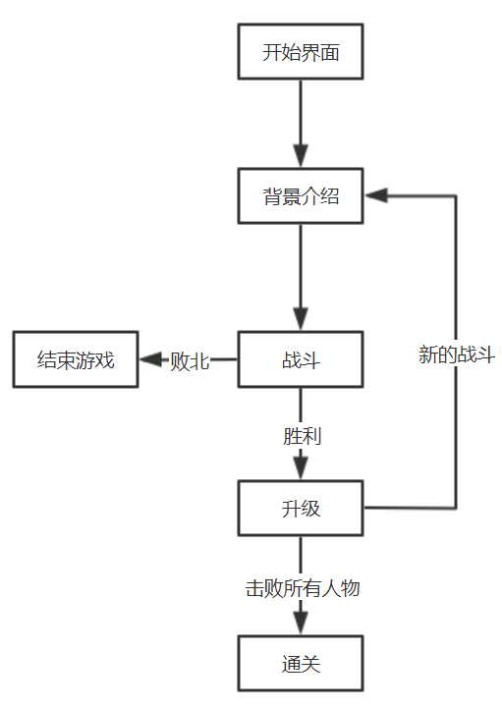
需求分析
游戏规则：
1.玩家和人物打斗的过程中，玩家首先开始一轮回合，抽取三张卡牌，对自己或对方的的攻、防、血量等造成影响。三张卡牌的操作结束后，玩家回合结束，人物回合开始，同样抽取三张卡牌并进行操作。
2.玩家和人物都具有各自的技能，这些技能是依附于人物和玩家一直起作用，区别于只在一个回合发生作用的卡牌。技能是对自己或对方的的攻、防、血量，或者对卡牌的属性造成影响。
3.玩家和人物都具有各自的属性，属性与属性之间是相克的，属性被克制的人物的技能在战斗中失效。
4.玩家和人物对战过程中，只要有一方的血量将为零则战斗结束，战斗结束后血量值不为零的一方获胜。

Slide 5
02
概念结构设计
逻辑结构设计

Slide 6
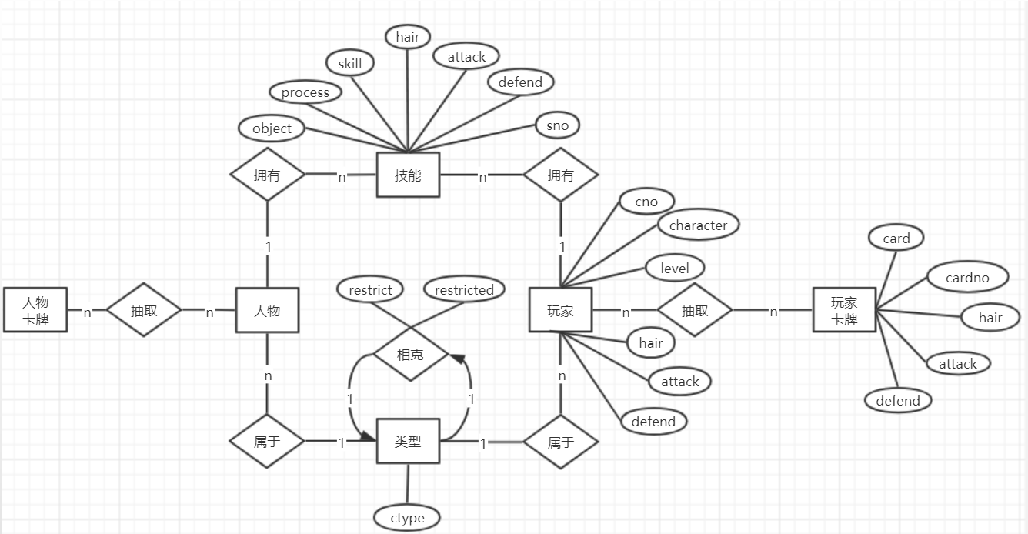
逻辑结构设计概念结构设计

Slide 7
逻辑结构设计概念结构设计
①所有非主属性对每一个码都是完全函数依赖；
②所有的主属性对每一个不包含它的码，也是完全函数依赖；
③没有任何属性完全函数依赖于非码的任何一组属性。
8个关系
人物(cno, character, hair, attack, defend, level)
玩家(cno, character, hair, attack, defend, level)
人物类型(cno, ctype)
类型相克(restrict, restricted)
技能(sno, skill, hair, attack, defend, process, object)
人技匹配(cno,sno)
人物卡牌(cardno, card, hair, attack, defend)
玩家卡牌(cardno, card, hair, attack, defend)
BC范式

Slide 8
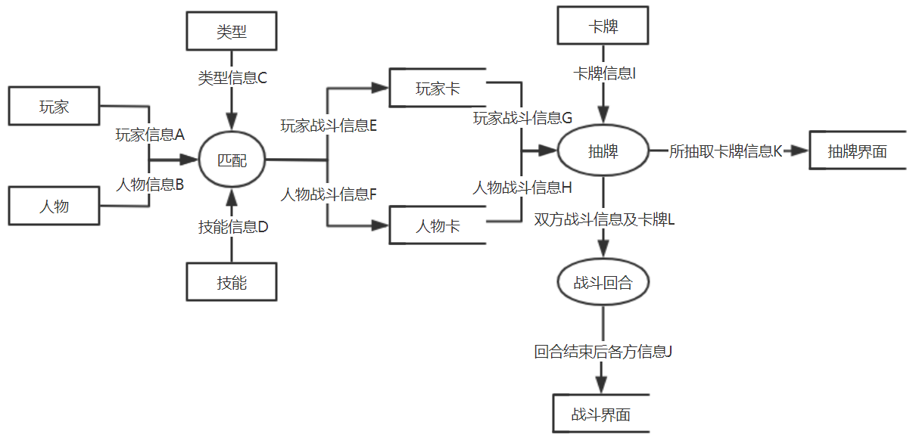
逻辑结构设计概念结构设计

Slide 9
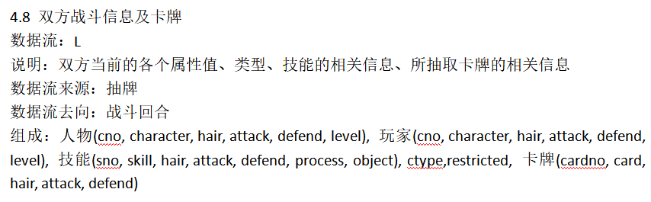
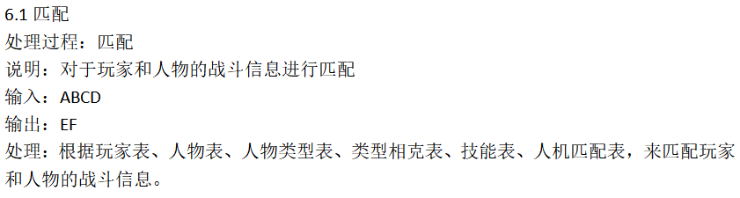
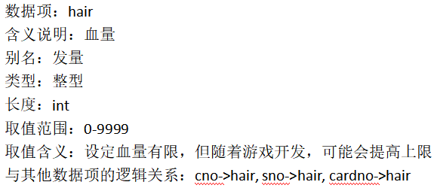
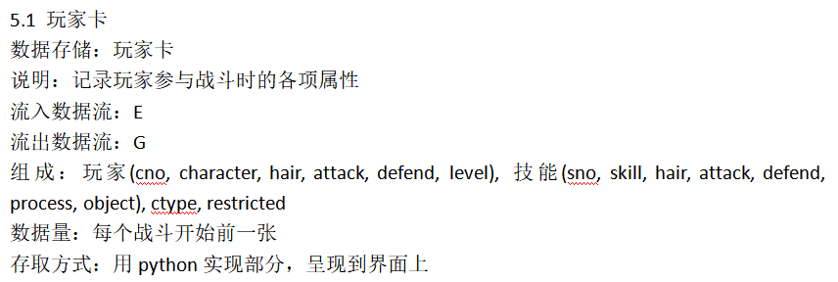
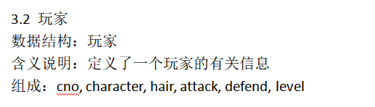
数据字典
01
02
03
04
05
数据项描述
数据结构描述
数据流
数据存储
处理过程

Slide 10
03
数据库实施

Slide 11
实施过程
03
进行数据库完整性控制，包括主体完整性、参照完整性、自定义的完整性、断言、触发器。
建立视图机制
01
根据数据字典建立数据库并插入数据
04
进行数据安全性控制，建立游戏的管理模式，主要通过对用户的授权来实现。
02

Slide 12

数据库完整性控制
3.断言
1.主体完整性
对数据库附加了三条断言，前两条限制figure、player表的记录条数都不允许超过100。第三条限制了对type_relation表进行的添加操作。
每一个表中都设置了一个专门用来标志每一条记录的序号，并将其设置为了主键，确保了数据库的实体完整性。
2.用户定义的完整性
在表格cha_type和type_relation中，对人物的类型做的限制，在表skill中，对process和obj进行了限制。
4.触发器
对figure、player表进行了限制，要求人物的等级在1-6之间，并且人物的某项属性不能超过30。

Slide 13
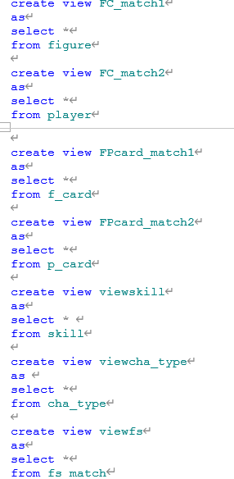
建立视图机制
生成的视图中仅仅提供了前端代码所需要的数据表，一方面便于前端开发者直接调用，简化操作，另一方面在之后的数据库维护和进一步开发中，有利于保证数据的机密或安全。

Slide 14
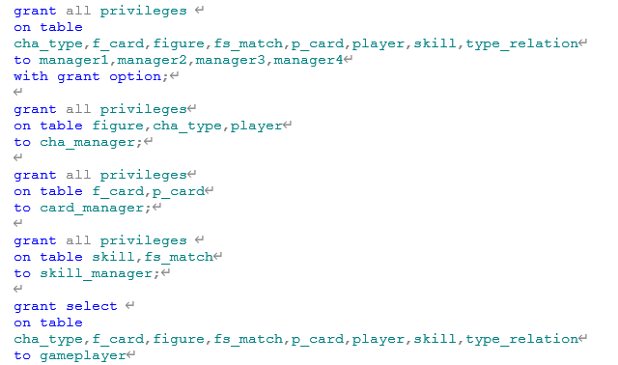
数据库安全性控制
确定管理模式：
不同的授权：
开发人员
卡牌管理员
管理人员
技能管理员
角色管理员
游戏体验者

Slide 15
04
后端设计
Back End Design

Slide 16

后端设计
ER图中：实体、实体属性、实体之间关系，数据库系统的抽象建构。
在后端程序设计时，将人物、技能、类型、卡牌等抽象为面向对象程序设计中的“类”概念，在 Python 中生成了“Role”、“Skill”、“Card”等 Class，每个类都对应有自己的数据成员，也对应有自己的成员函数，从而完成类的封装。同时利用数据库中的数据记录，完成相应类的实例的创建。总的看来面向对象编程与 关系数据库的原理有异曲同工之妙。
链接前端
采用模块化编程，由”__main___”函数实现统一调度，也相应地为前端提供相应的功能接口。编写 info_show_( )系列函数，为前端界面信息的展示提供相应的获取渠道。
例如，前端需要显示人物当前的信息，那么可以调用我的内置函数，获得人物的名称、 发量、攻击值、防御值、类型等属性，并映射到 QT 界面进行实时展示。
数据库连接
数据库数据与应用数据交互
利用 pymssql 中的 GetConnect()函数连接本地的数据库 DBMS，编写查询语句，读取 MBG 数据库中 player、figure、card、skill 等数据表。
同时根据需要做表连接返回查询结果，在 Python 内存中生成相应的 DataFrame（数据框）结 构数据，为程序的运行提供基本的数据支撑
数据库管理系统涉及到更新操作，所以我们还编写程序实现对数据库的实时更新，具体形成了玩家“存档/读档”的游戏功能。
在玩家通过一个场景后，玩家可以选择存档并退 出，这时后端利用 Python将缓存中的数据写入数据库相应的存档表中。玩家再次进入 游戏时可以选择读档，同时 Python 读入上次存储的数据，便于用户继续游戏。
面向对象编程

Slide 17
后端设计
“自顶向下，模块化设计”
【场景更换与玩家匹配】
match_role( );
story_telling( );
change_scene( );
【人物战斗】
①技能使用：use_skill();
②卡牌使用：use_card();
【数据库连接与数据交互】
GetConnect()；
cur.execute("select * from player")；
cur.execute("insert into ...")
02
04
06
01
03
05
【人物、卡牌、技能初始化】
【随机抽牌、发牌】
card_shuffle( )；
get_card( )
【结果反馈】
info_show_role( );
info_show_card( );
info_show_skill( );
gne_card();
gne_role();
gne_skill();

Slide 18
研究目标
单击此处添加本章节的简要内容。本模板精心设计，模板所有素材均可自由编辑替换移动。
目标一
目标二
单击此处添加本章节的简要内容。本模板精心设计，模板所有素材均可自由编辑替换移动。
单击此处添加本章节的简要内容。本模板精心设计，模板所有素材均可自由编辑替换移动。
目标三
目标四
单击此处添加本章节的简要内容。本模板精心设计，模板所有素材均可自由编辑替换移动。

Slide 19
研究目标
标题一
标题二
标题三
单击此处添加本章节的简要内容。本模板精心设计，模板所有素材均可自由编辑替换移动。单击此处添加本章节的简要内容。本模板精心设计，模板所有素材均可自由编辑替换移动。本模板精心设计，模板所有素材均可自由编辑替换移动。
单击此处添加本章节的简要内容。本模板精心设计，模板所有素材均可自由编辑替换移动。单击此处添加本章节的简要内容。本模板精心设计，模板所有素材均可自由编辑替换移动。本模板精心设计，模板所有素材均可自由编辑替换移动。
单击此处添加本章节的简要内容。本模板精心设计，模板所有素材均可自由编辑替换移动。单击此处添加本章节的简要内容。本模板精心设计，模板所有素材均可自由编辑替换移动。本模板精心设计，模板所有素材均可自由编辑替换移动。

Slide 20

参考文献
[1] 车文博.《心理咨询大百科全书》阅杭.[M].杭州:浙江科学技术出版社,2001: 12.
[2] 徐小军.《大学生学习适应性_结构_发展特点与影响因素研究》.[D].重庆:西南师范大学.2004.
[3] 陶沙.《从生命全程发展观论大学生入学适应》.[J].北京:师范大学学报,2000,(2): 82.
[4] 吴海霞.《母亲教养方式_母子依恋与小班幼儿入园适应的关系研究》.[D].北京:首都师范大学.2009.
[5] 程淮,籍孝诚,要重视中国0—3岁儿童发展与早期教育[J],中国儿童保健杂志,2001 (1):12—13
[6] 张秀玲,吴英华,王丽英等,婴幼儿早期教育社区服务模式的研究[J],中国儿童保健杂志,2003 ⑵’ 119—120
[7] 刘晃.0 一 3岁亲子园课程之解析厂D习.华东师范大学硕士学位论文,2008
[8] 刘凤婷.早期教育初探[J〕.人口与计划生育,2006 (8)
[9] 李琪,万淑荣.广州市婴儿早期教育的现状和发展[J].中国社区医生,2007 (14)

Slide 21
研究意义
理论意义
实践意义
开题报告的研究目的、意义要开门见山地表达出来，以便有关专家能够较明确地知道你的研究价值。开题报告的研究目的、意义要开门见山地表达出来。开题报告的研究目的、意义要开门见山地表达出来，以便有关专家能够较明确地知道你的研究价值。开题报告的研究目的、意义要开门见山地表达出来。
开题报告的研究目的、意义要开门见山地表达出来，以便有关专家能够较明确地知道你的研究价值。开题报告的研究目的、意义要开门见山地表达出来。开题报告的研究目的、意义要开门见山地表达出来，以便有关专家能够较明确地知道你的研究价值。开题报告的研究目的、意义要开门见山地表达出来。

Slide 22
论文创新点
单击此处添加简要内容
单击此处添加本章节的简要内容。本模板精心设计，模板所有素材均可自由编辑替换移动。
03
单击此处添加简要内容
单击此处添加本章节的简要内容。本模板精心设计，模板所有素材均可自由编辑替换移动。
04
单击此处添加简要内容
02
单击此处添加本章节的简要内容。本模板精心设计，模板所有素材均可自由编辑替换移动。
单击此处添加简要内容
05
单击此处添加本章节的简要内容。本模板精心设计，模板所有素材均可自由编辑替换移动。
01
单击此处添加简要内容
06
单击此处添加本章节的简要内容。本模板精心设计，模板所有素材均可自由编辑替换移动。
单击此处添加简要内容
单击此处添加本章节的简要内容。本模板精心设计，模板所有素材均可自由编辑替换移动。

Slide 23
恳请各位老师批评指正
PLEASE GIVE ME AS MUCH CRITICISM AS POSSIBLE

Slide 24
END.THANK
愿努力的人都不被辜负 愿所有的梦想都能起飞 为爱付出，为幸福努力，为自己而活
BY：一方天地

